Slide 1
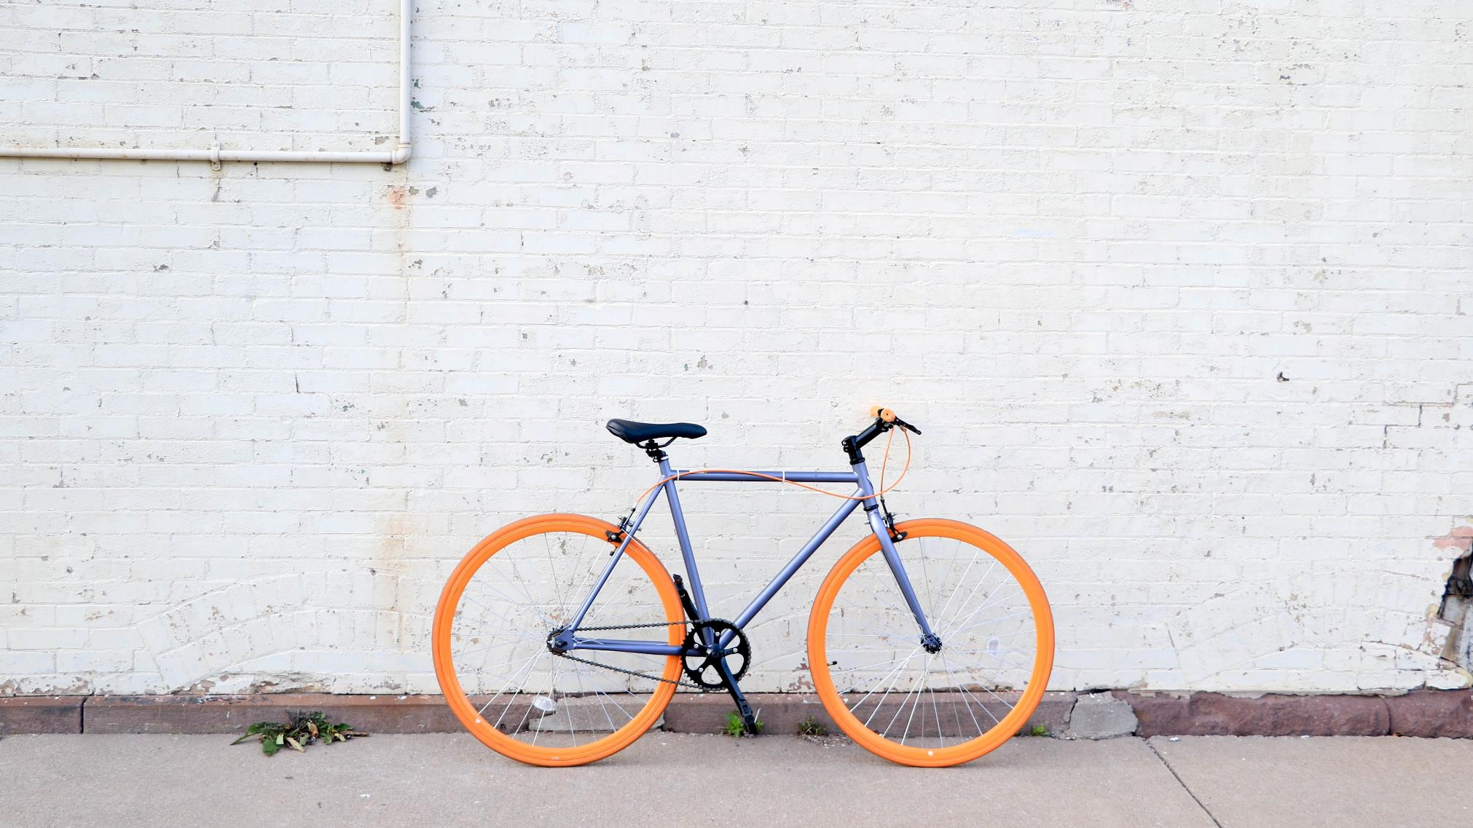
WE IN.
ⓒSaebyeol Yu. Saebyeol’s PowerPoint

Slide 2

목차
A table of contents.
01
WE IN이란?
02
WE IN 기능 소개
03
마무리

Slide 3

Part 1.
WE IN 이란?
ⓒSaebyeol Yu. Saebyeol’s PowerPoint

Slide 4
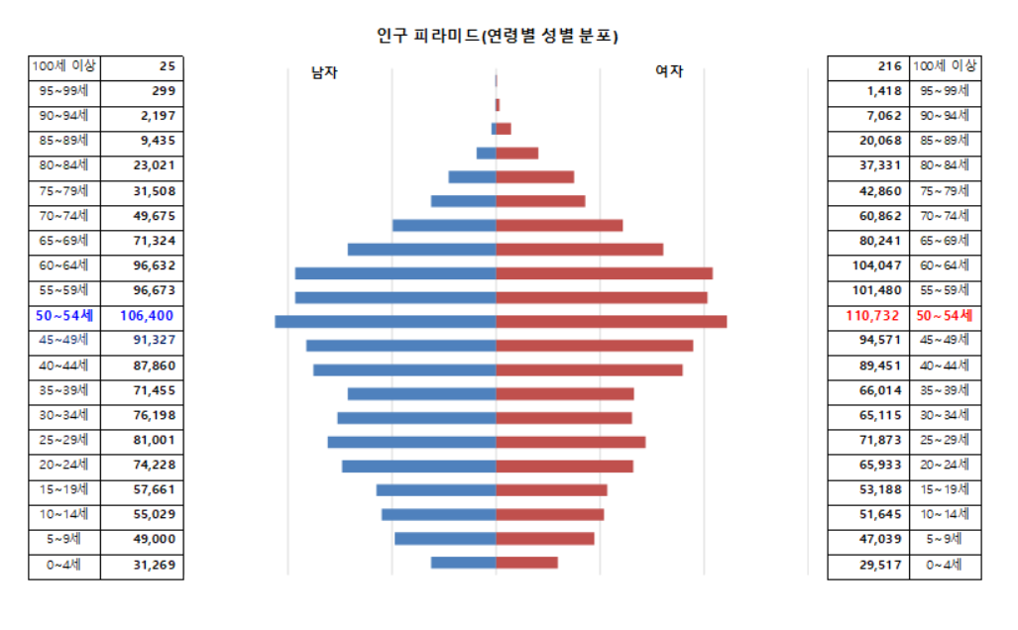
Part 2,
대구 현재 기준(2023ver.) 인구 분포도
A

Slide 5
Part 2,
대구 현재 기준(2023ver.) 예산 비율
A

Slide 6
WE(우리들) + IN(안)

Slide 7

Part 2,
WE IN 로고
WE IN
노인과 청년들이 함께하는 원데이 클래스

Slide 8
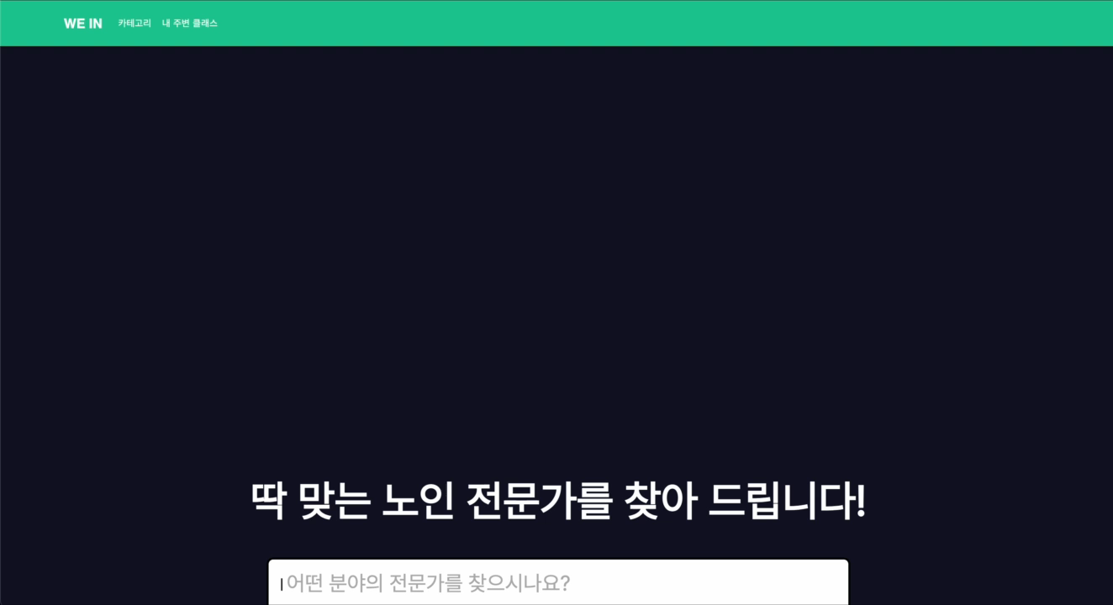
WE IN 메인화면 페이지

Slide 9

Part 2.
WE IN의 기능

Slide 10
Part 1,
WE IN
001
>>
예약제를 통한 원데이 클래스 서비스 이용
002
>>
위치기반 서비스를 이용한 주변 원데이 클래스 탐색 서비스
003
>>
원데이 클래스 이용 후의 리뷰 및 평점 서비스

Slide 11

Part 3.
마무리

Slide 12
「
좋은 시절 다 보낸 빈털터리
할아버지 발치에 놓여 있네
호루라기 소리 나면 자다가도 벌떡 일어난 때 있었지
얼굴 닦는둥 마는둥 밥숟갈 어서 놓고
이빨 닦는둥 마는둥 한달음에 달려 나간 때 있었지[
출처] 시 모음 158. 「호루라기|작성자 최영철
」

Slide 13
감사합니다

